Slide 1
Dejeneratif retina hastalığı olan pediatrik olgularda suprakoroidal mezenkimal kök hücre uygulaması:
6 aylık takip sonuçlarımız
Ayşe Öner, FEBO, Neslihan Sinim Kahraman, fıco, febo
Acıbadem üniversitesi Atakent hastanesi-istanbul

Slide 2
AMAÇ
Dejeneratif retina hastalığı olan (Retinitis Pigmentosa- RP ve Stargardt Makula Distrofisi- SMD)
11 pediatrik olguda
Suprakoroidal mezenkimal kök hücre (MKH) uygulamasının
Güvenilirliğini ve etkinliğini araştırmak amaçlanmıştır.
Çalışma için Etik Onay ve Sağlık Bakanlığı Organ Doku ve Kök Hücre Nakli Kurulu’ndan onay alınmıştır.

Slide 3
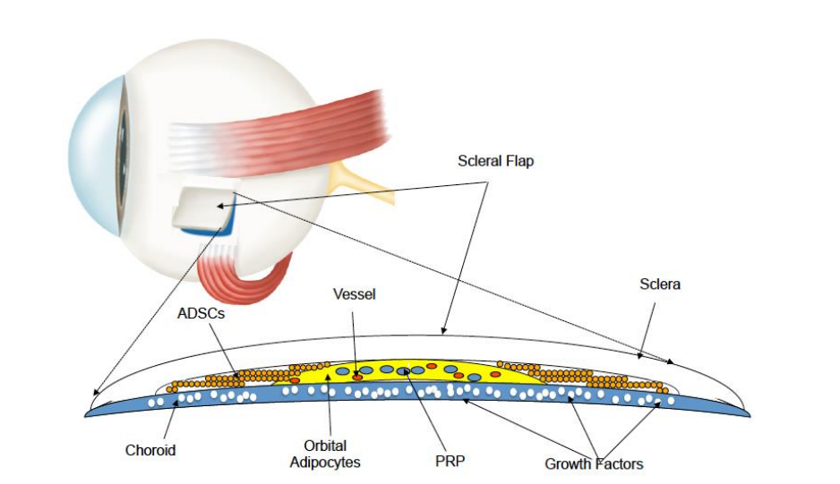
METOD
11 olgunun
11 gözüne (Çoğunlukla daha az gören gözüne) Limoli Retinal Restorasyon Tekniği ile suprakoroidal olarak
5 milyon MKH implante edildi.

Slide 4
KÖK HÜCRE TEDAVİSİNİN MEKANİZMASI
Nutrisyonel Destek: Sağlıklı kök hücreler salgıladıkları faktörlerle etraftaki hücrelerin
yaşamlarını desteklerler (Parakrin, Trofik etki)
Proangiogenik faktörler: Angiogenin, PLGF
Angiogenik kemokinler: CXCL1, CXCL,CXCL5,CXCL6 ve CXCL8
Angiogenik growth faktörler: HGF, bFGF, VEGF-D, PDGF-AA, TGF-𝛽2, G-CSF, TGF-𝛽2
Nörotrofik faktörler: bFGF, nerve growth factor (NGF), neurotrophin 3 (NT3), neurotrophin 4 (NT4), glial-derived neurotrophic factor (GDNF)
Hematopoietik growth faktörler: G-CSF, GM-CSF, LIF, IL-1𝛼, IL-6, IL-8, and IL-11.

Slide 5
METOD
Olgular postoperatif 1. gün sonrasında 1., 3. ve 6. aylarda değerlendirildi.
Her kontrolde görme keskinliği, ön ve arka segment muayenesi, optik kohorens tomografi (OKT) yapıldı.
İşlem öncesi ve 6. ay kontrolünde ise multifokal elektroretinografi (mf ERG) testi ve görme alanı tekrarlandı.

Slide 6
BULGULAR
Olguların 9’unda RP, 2’sinde SMD
Yaş aralığı 5 ile 18 arasında değişmekteydi.
Preoperatif görme keskinliği 1 mps ile 0.60 Snellen sırası arasında değişmekteydi.
Olguların hepsi minimum 6 aylık takip süresini tamamladı.
Hiçbir olguda sistemik ya da oküler bir yan etki gelişmedi.

Slide 7
BULGULAR
Görme keskinliği 10 gözde artarken, 1 gözde stabil seyretti.
Görme keskinliği artan gözlerde aynı zamanda görme alanı ve mfERG bulgularında da iyileşme saptandı.
Takiplerde OKT’de herhangi bir patolojiye rastlanmadı.
Olguların tedavi edilmeyen diğer gözleri değerlendirildiğinde takip süresi sırasında görme keskinliği 6 gözde azalırken 5 gözde stabil seyretti.

Slide 8
Olgu | Tanı | Yaş | Preop GK | Postop GK
N.G | RP | 14 | 1mps | 2 mps
H.T | RP | 5 | 1mps | 0.05
M.Y | RP | 10 | 0.15 | 0.2
S.Y | RP | 17 | 0.6 | 0.8
E.B | RP | 11 | 0.10 | 0.15
F.B | RP | 17 | 0.10 | 0.10
A.İ.G | SMD | 10 | 0.05 | 0.20
E.E | RP | 13 | 0.15 | 0.20
Ç.U | SMD | 12 | 0.10 | 0.20
F.O | RP | 17 | 2 mps | 0.05
E.A | RP | 17 | 0.05 | 0.15

Slide 9
 |  | Preop | Postop. 1.ay | Postop. 6.ay | P value*
PGA (dB) | Ort±SS | -28.12±3.18 | -26.17±4.21 | -24.19±3.23 | <0.05

Slide 10
HALKALAR |  | Amplitude of P1 wave (nanovolt) (n=11)
 |  | PREOP | POSTOP 6.AY
<2° | Median (IQR) | 265.0 (196.5-475.5) | 293.0 (209.0-484.5)*
 | Mean±SD | 340.7±197.4 | 361.8±217.6*
2–5° | Median (IQR) | 139.0 (108.5-244.0) | 156.0 (112.0-239.5)*
 | Mean±SD | 196.7±138.7 | 209.3±151.1*
5–10° | Median (IQR) | 83.0 (67.0-116.0) | 76.0 (63.5-114.5)
 | Mean±SD | 115.3±84.8 | 111.8±98.0
10–15° | Median (IQR) | 63.0 (50.0-78.5) | 54.0 (45.0-74.0)
 | Mean±SD | 77.9±51.0 | 73.1±49.7
>15° | Median (IQR) | 42.0 (33.0-64.0) | 35.0 (29.0-50.5)
 | Mean±SD | 52.9±38.9 | 46.6±31.9

Slide 11
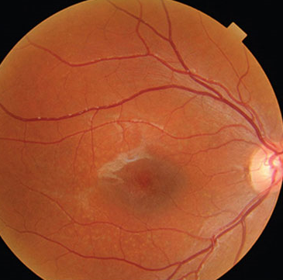
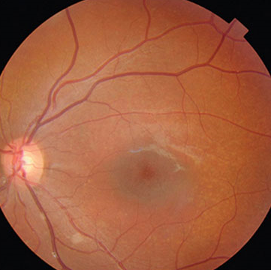
OLGU 1, SMD, 11 yaş kız çocuğu

Slide 12
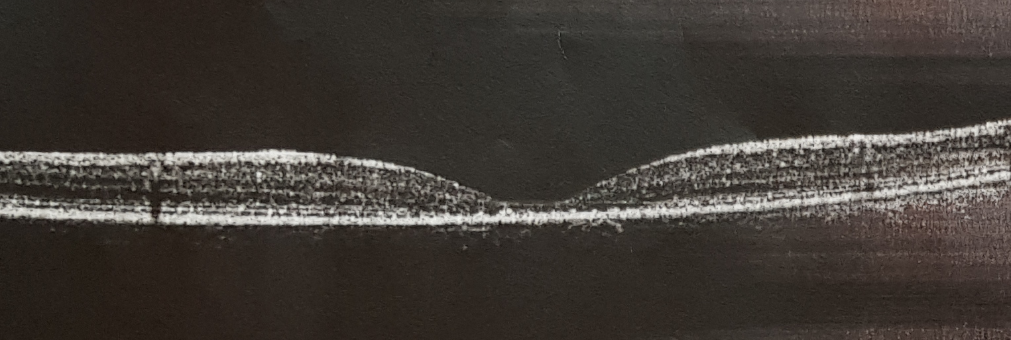
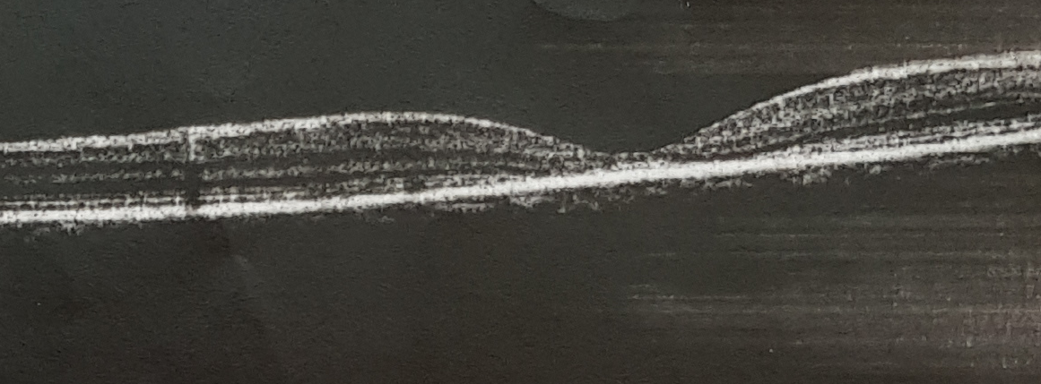
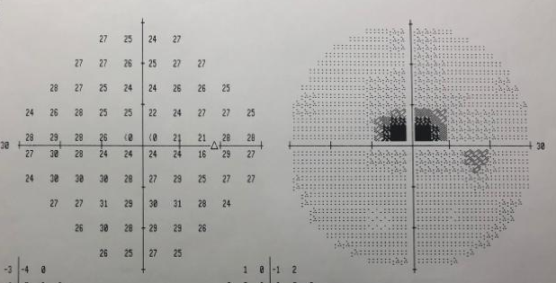
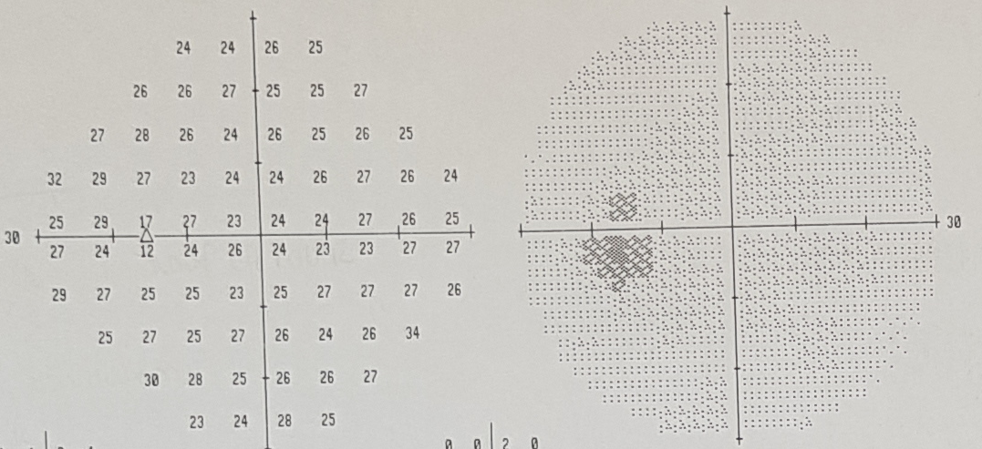
OCT VE GA
GK: 0,05/0.7

Slide 13
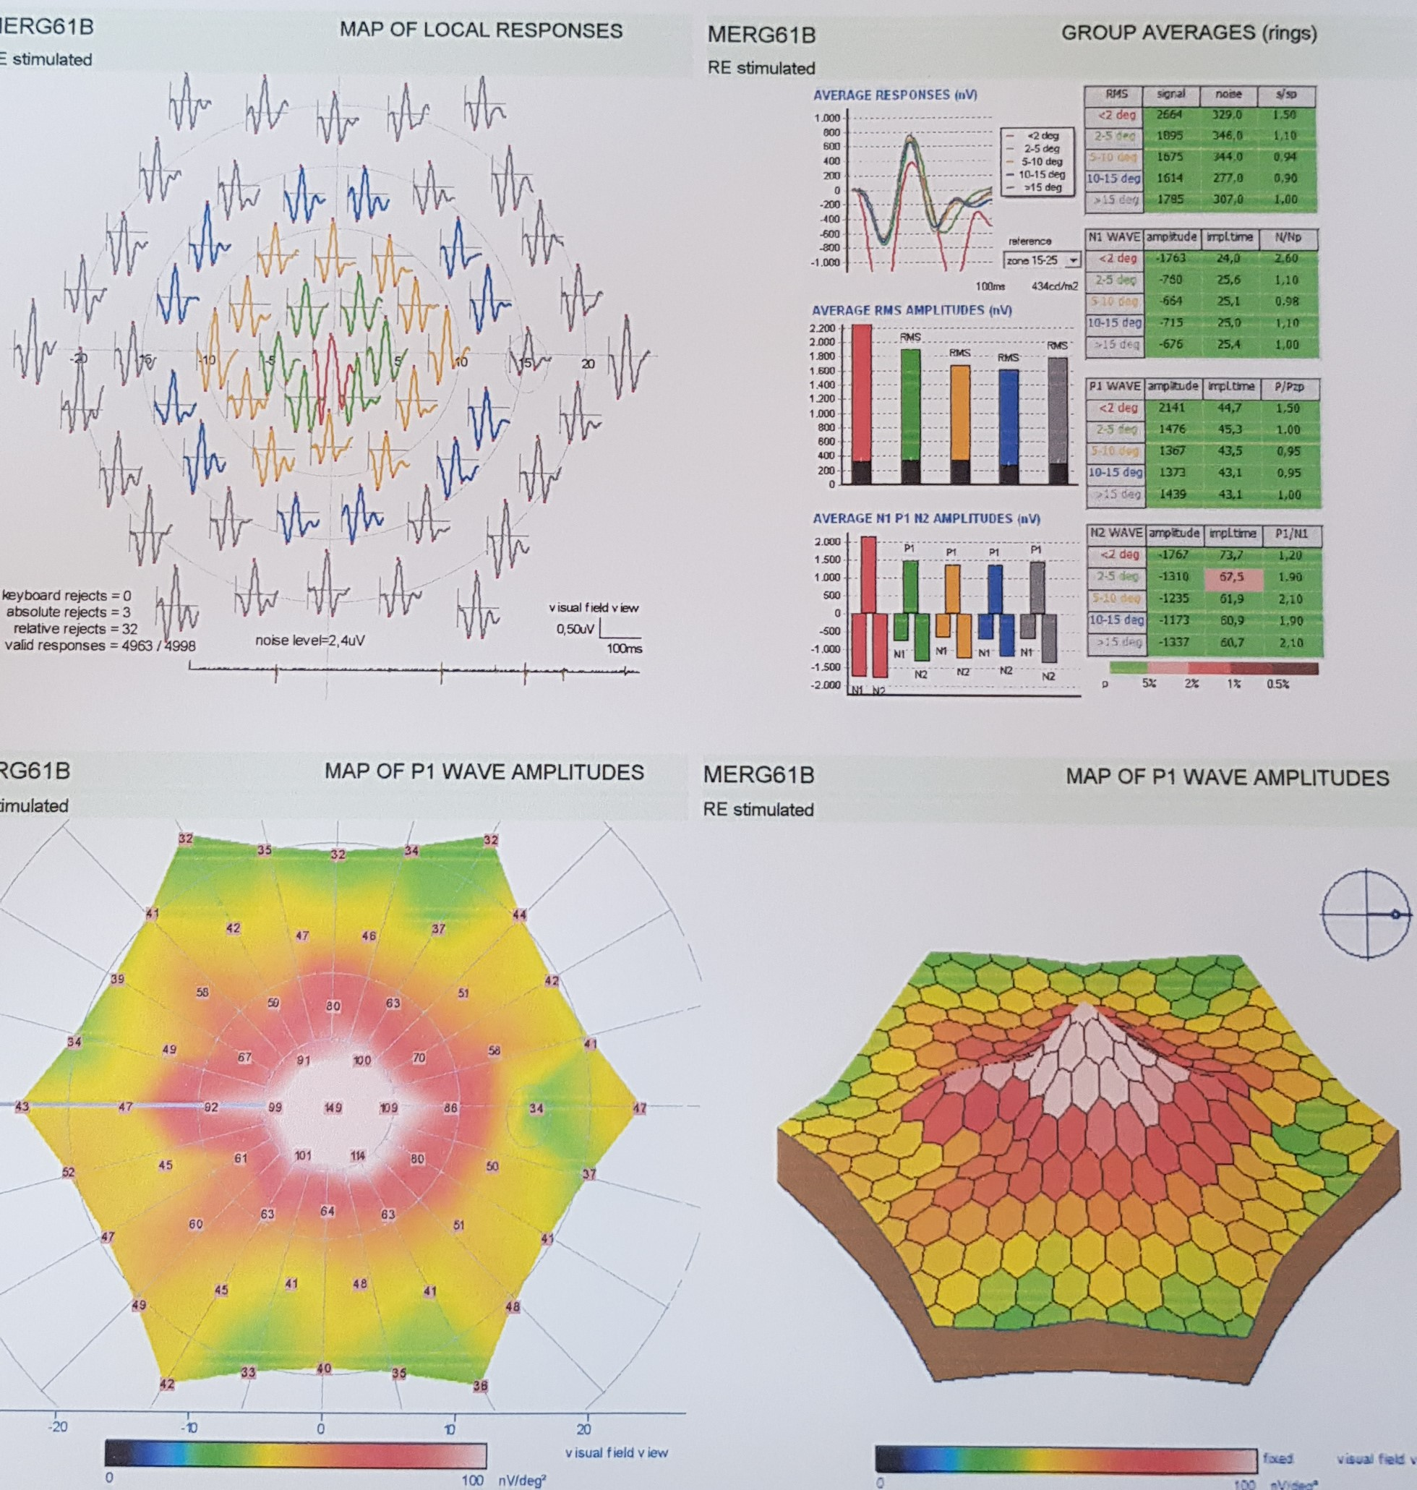
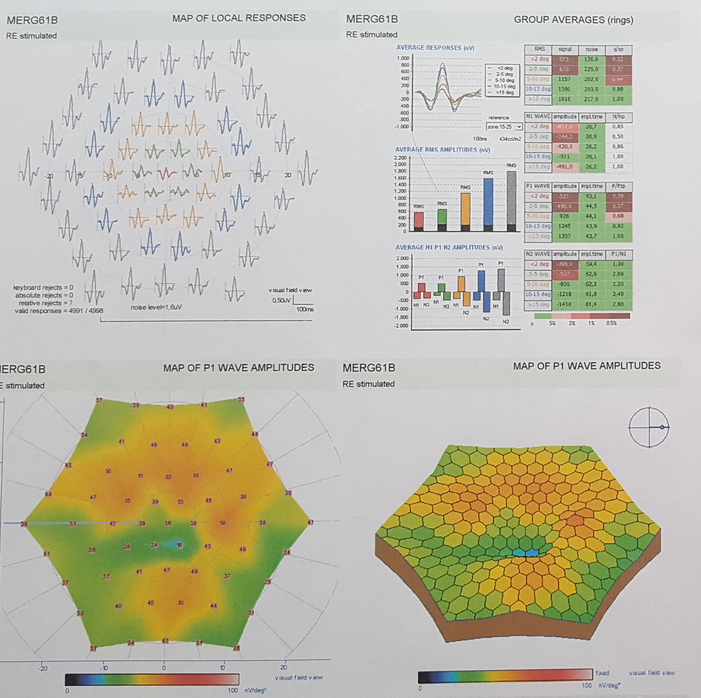
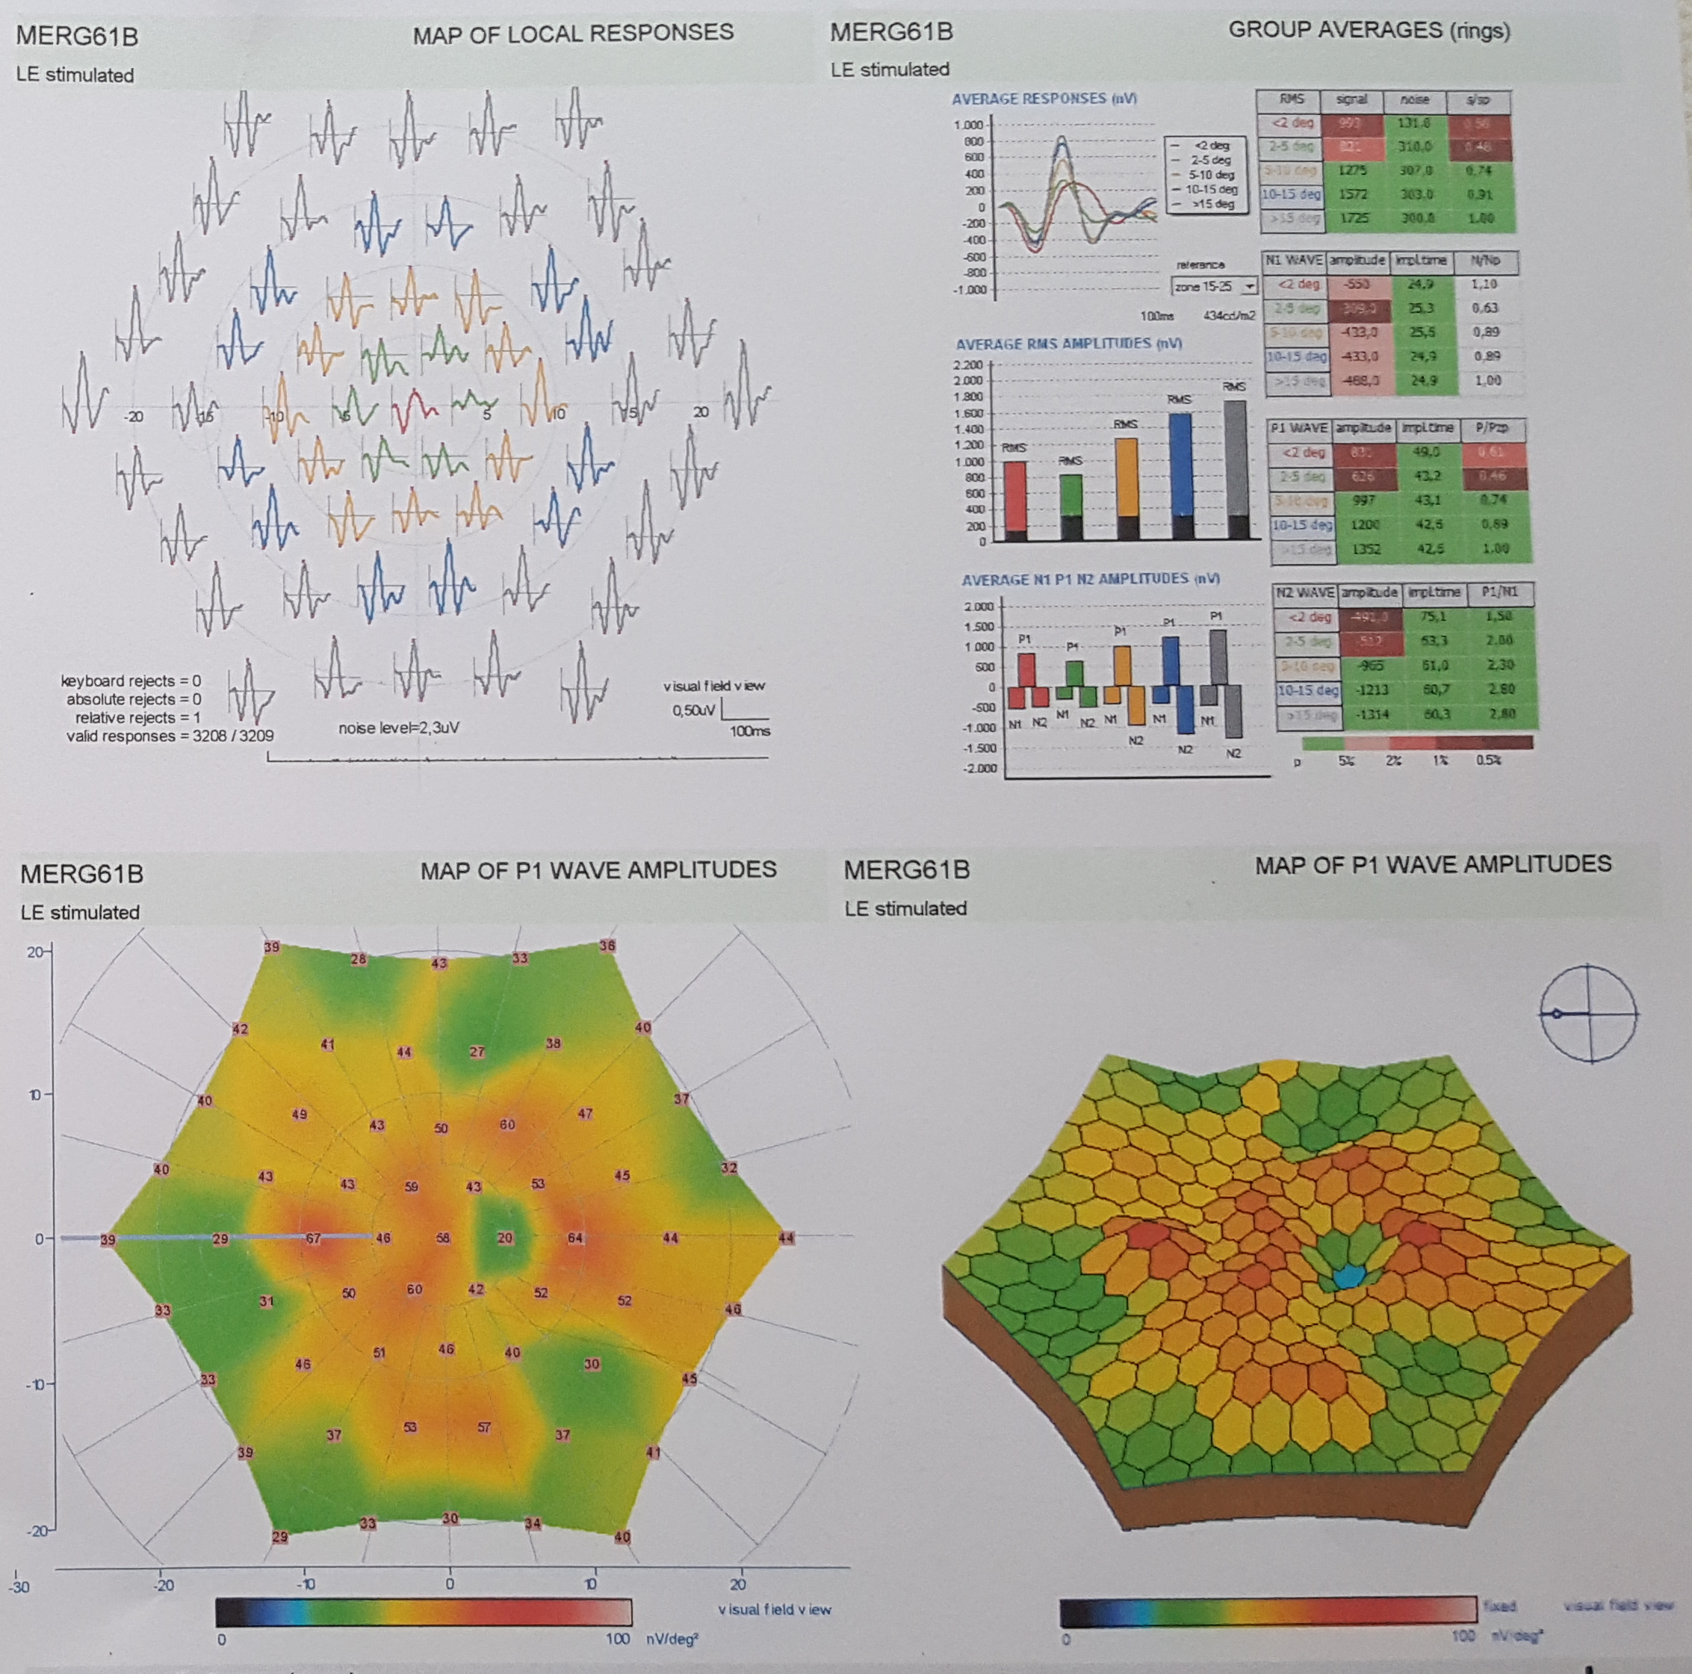
Mf ERG
SAĞ
SOL

Slide 14
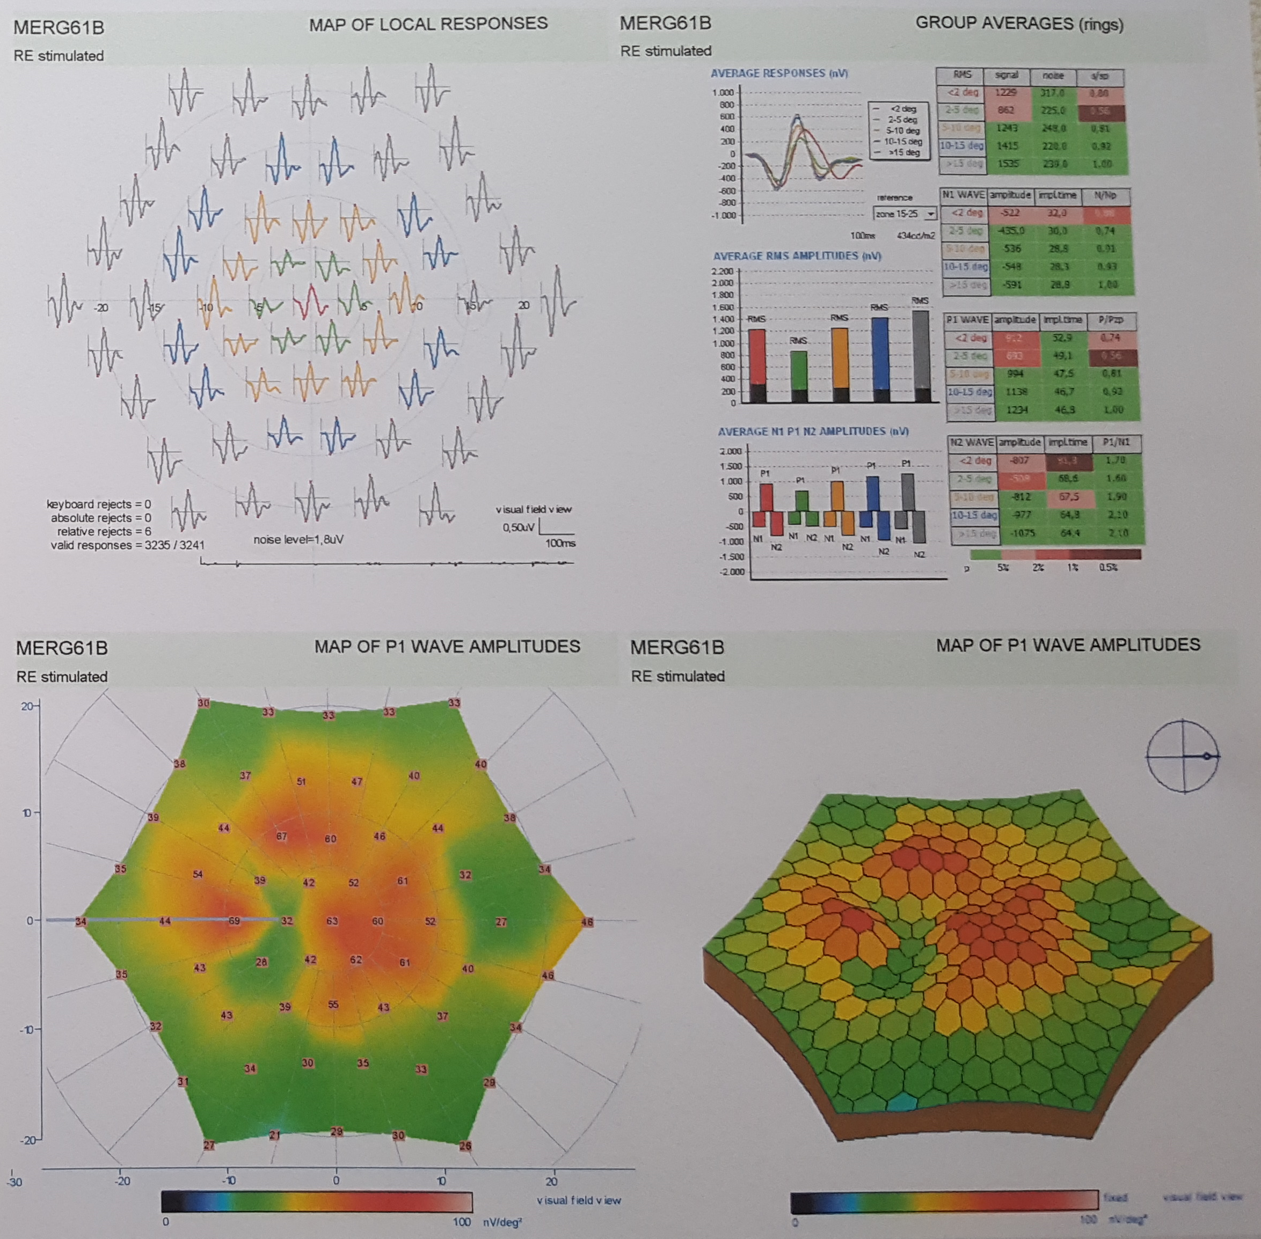
GK: 0.05 SAĞ GÖZ GK: 0.20

Slide 15
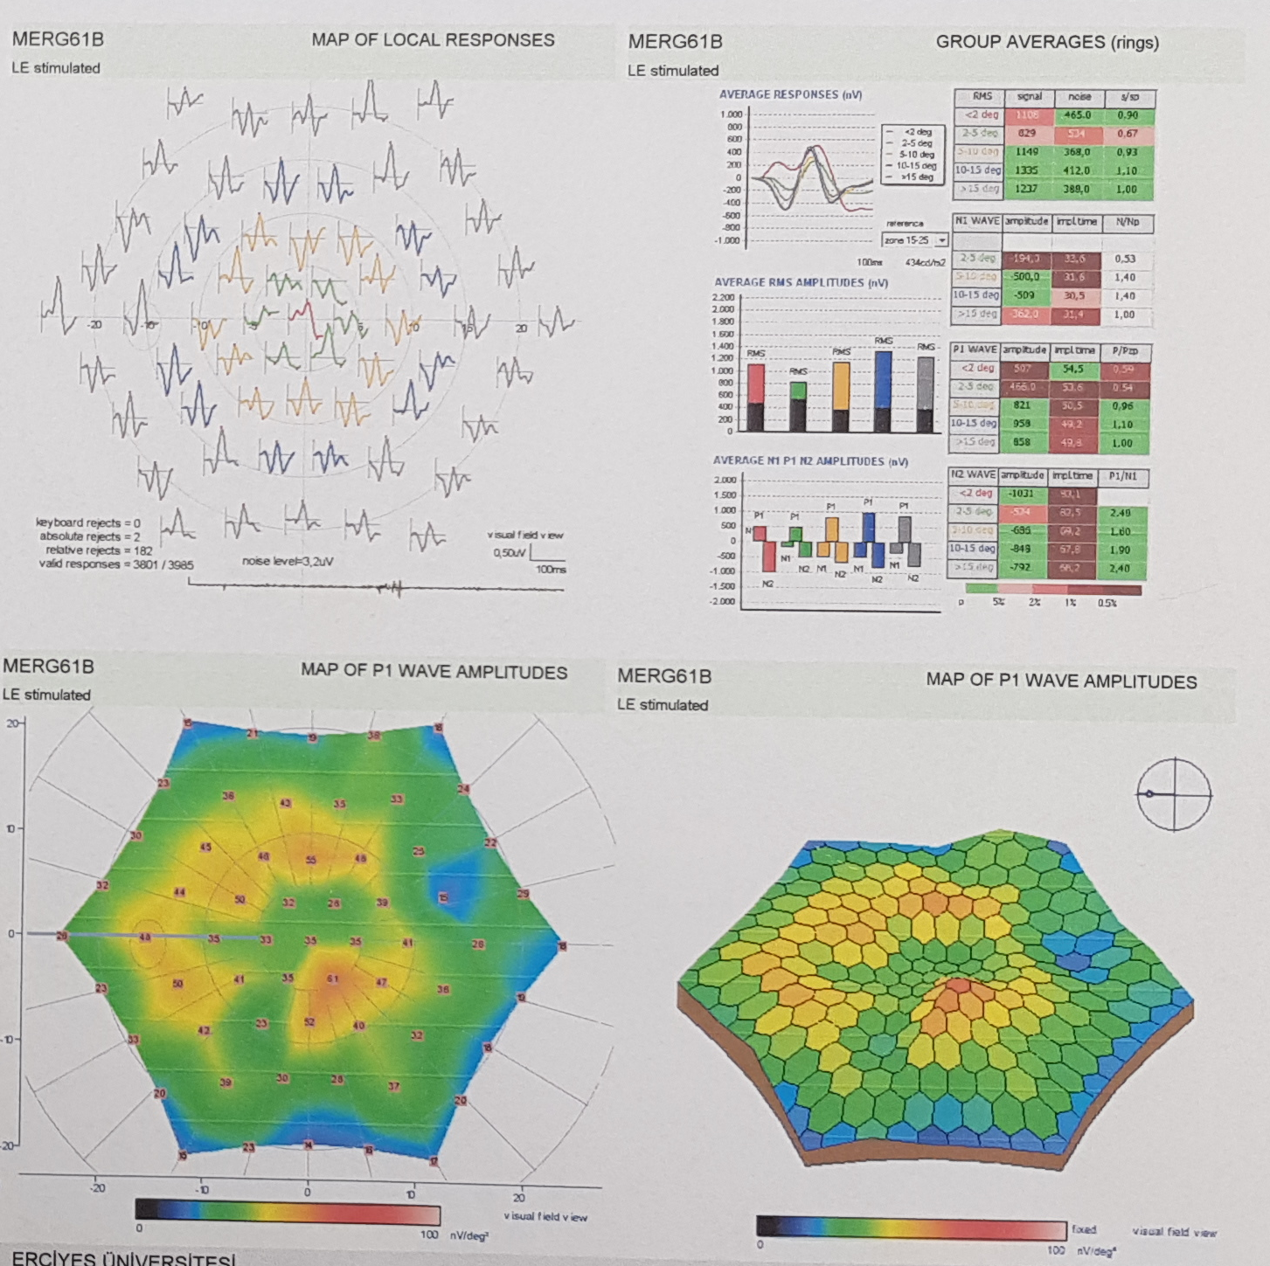
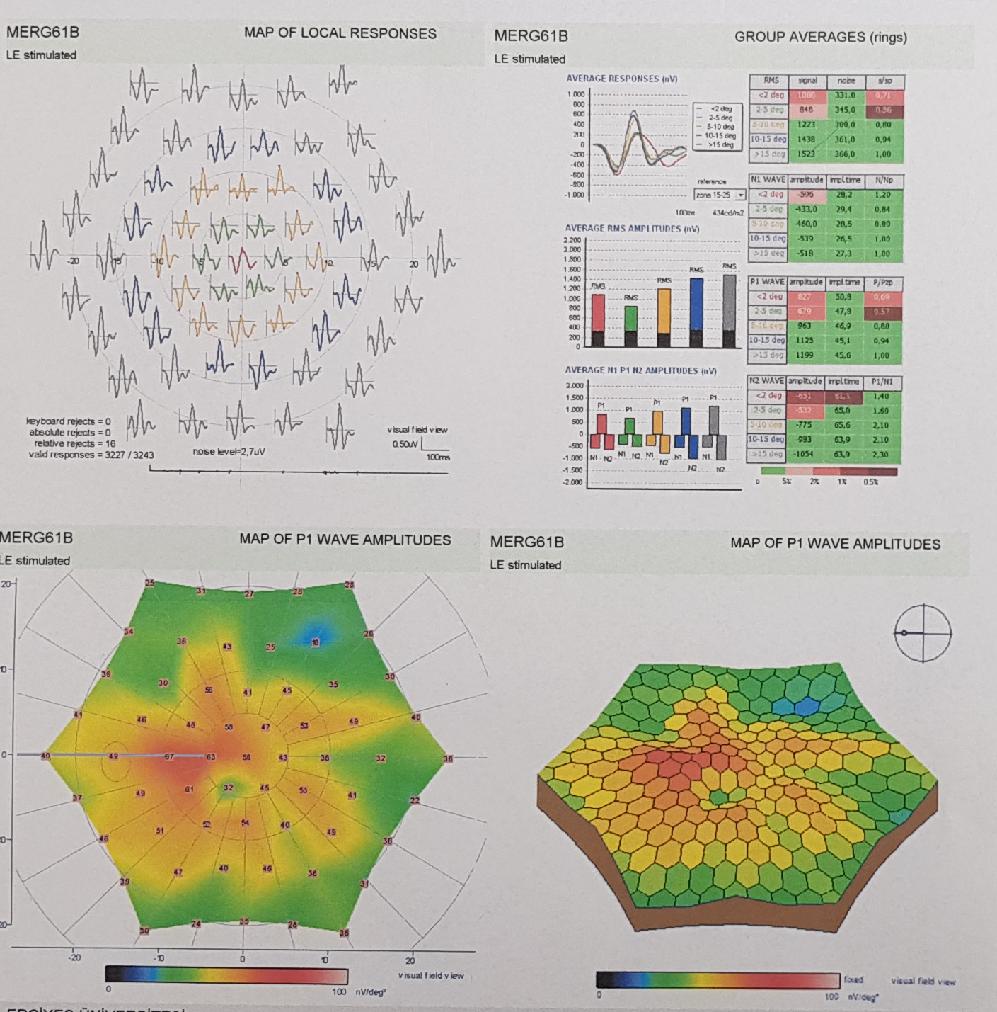
GK: 0.7
GK: 0.2
SOL GÖZ
GK: 0.4

Slide 16
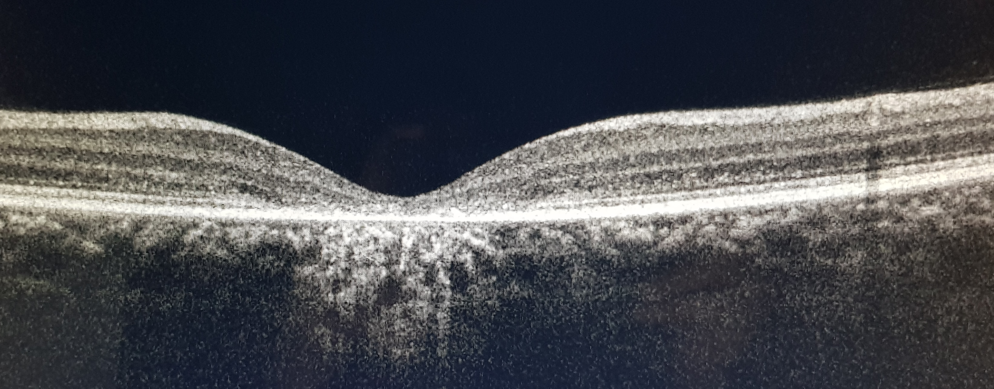
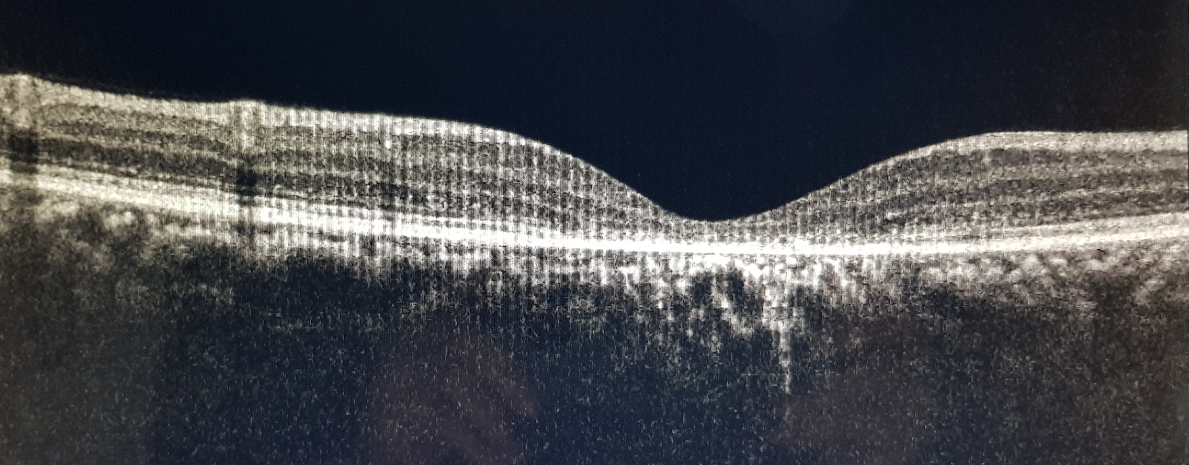
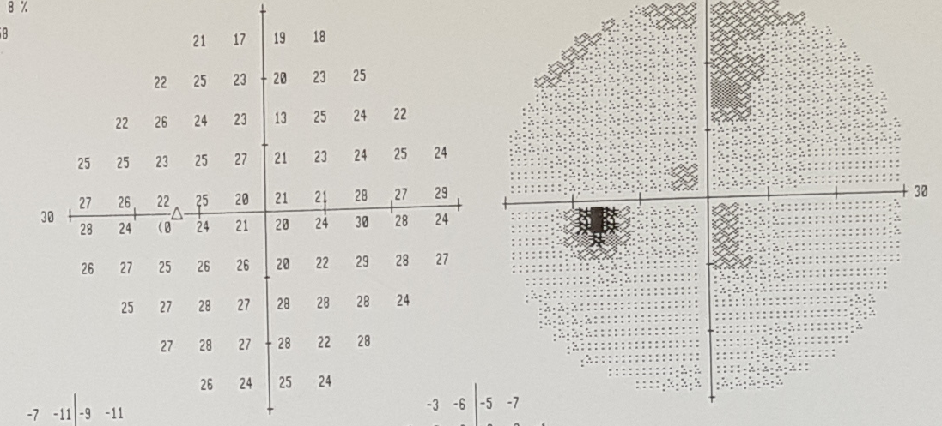
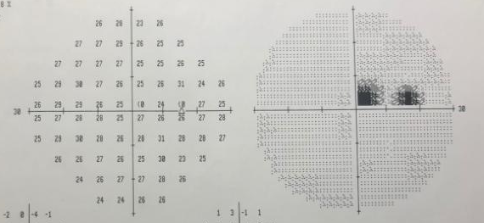
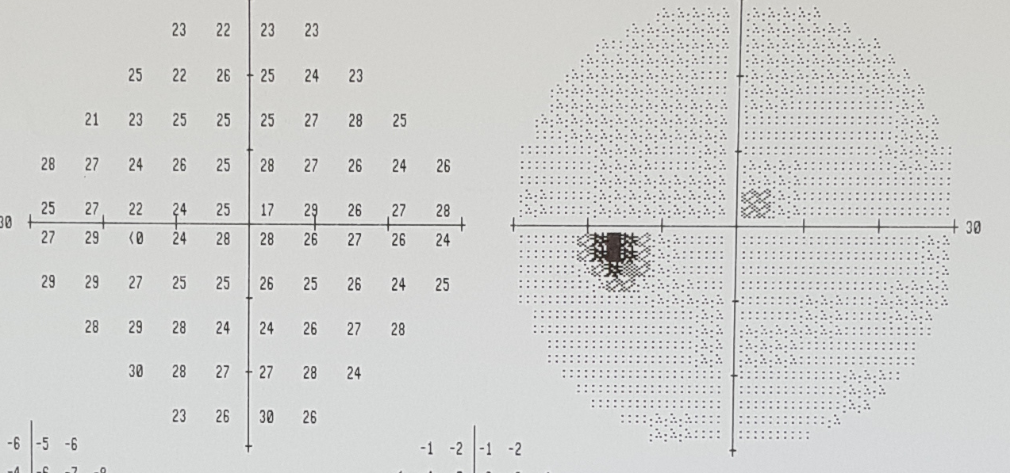
OCT VE GA

Slide 17
OLGU 2: RP
12 y, erkek
Sol göz 3 yıldır sadece ışık görüyor
Sağ gözde GK: 0.6

Slide 18
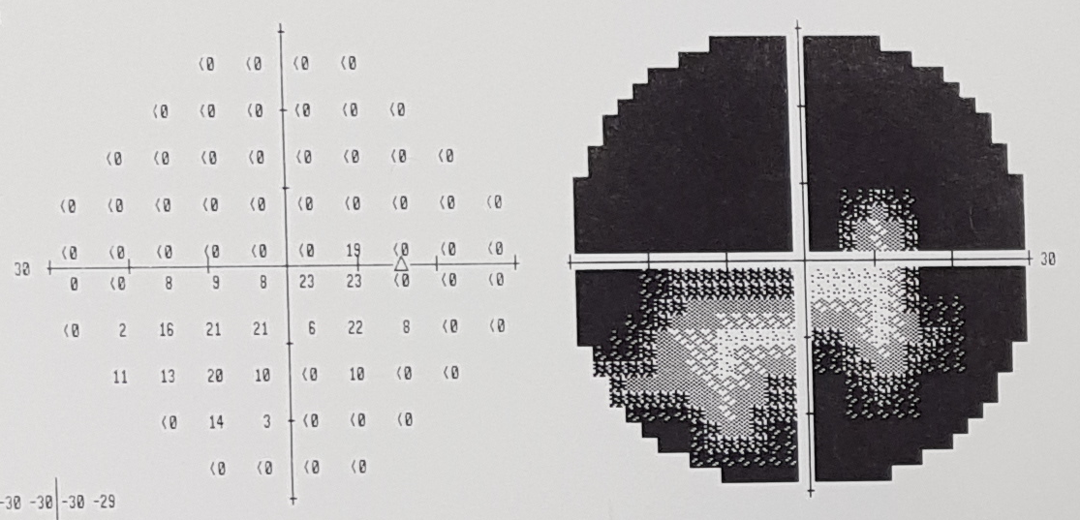
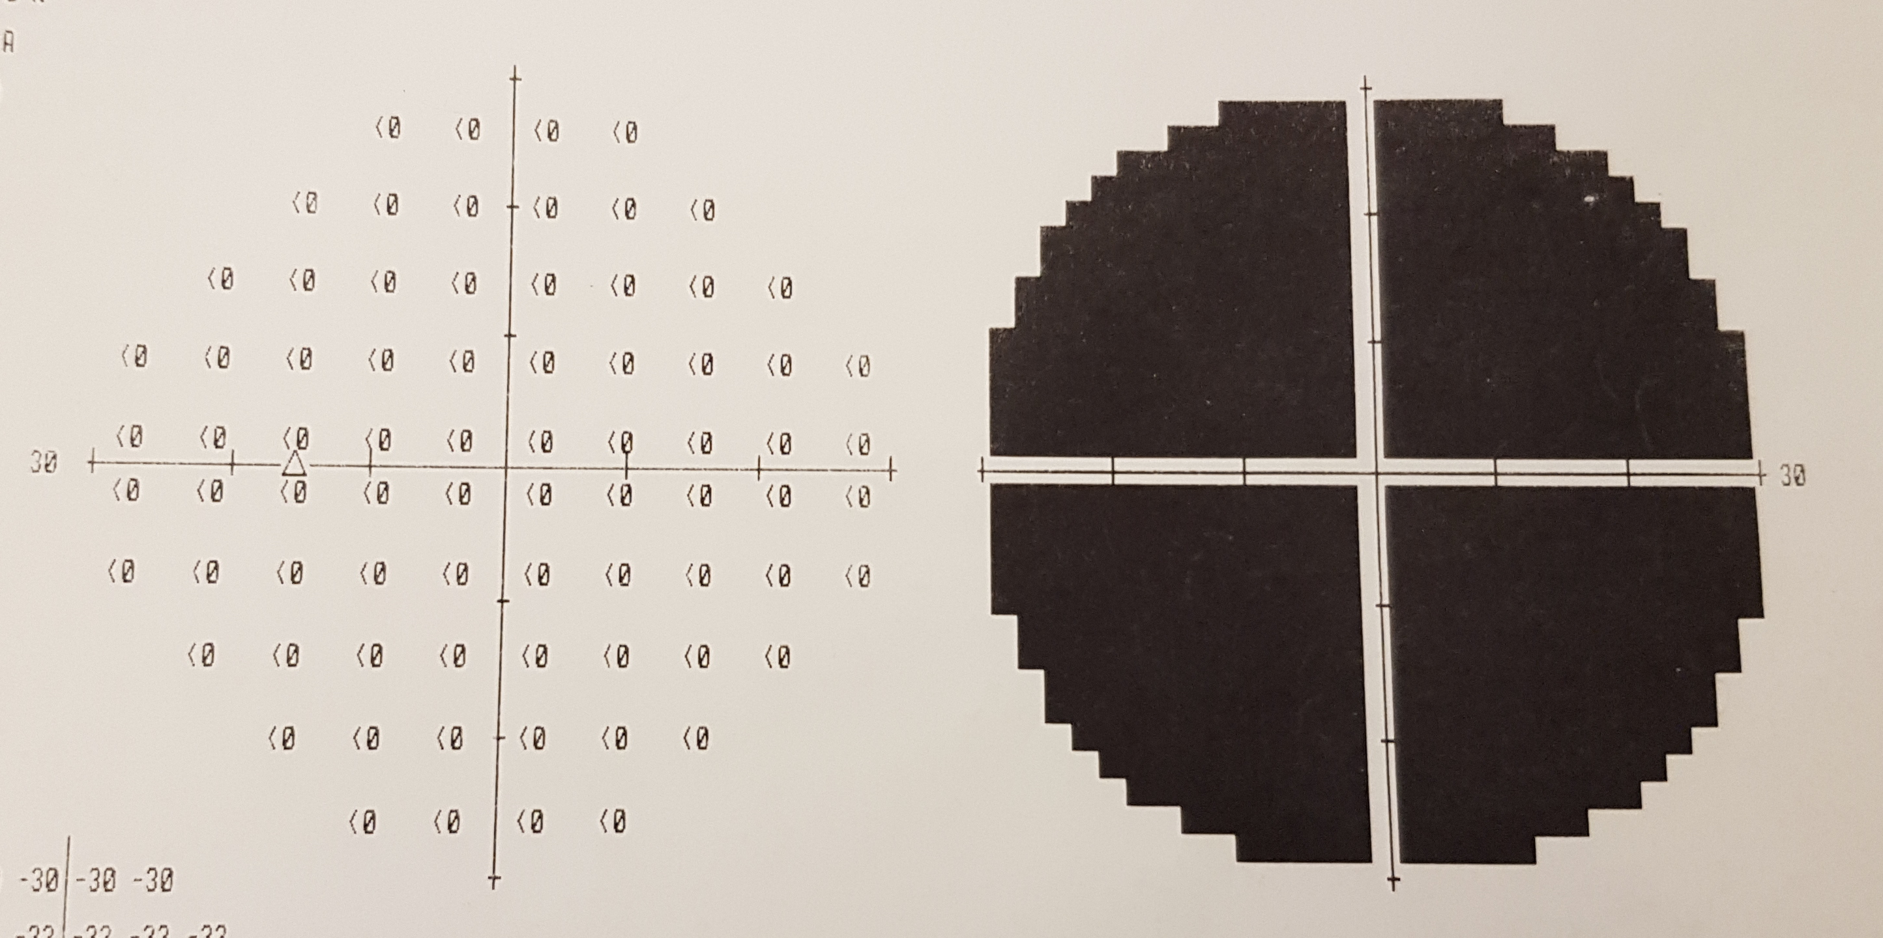
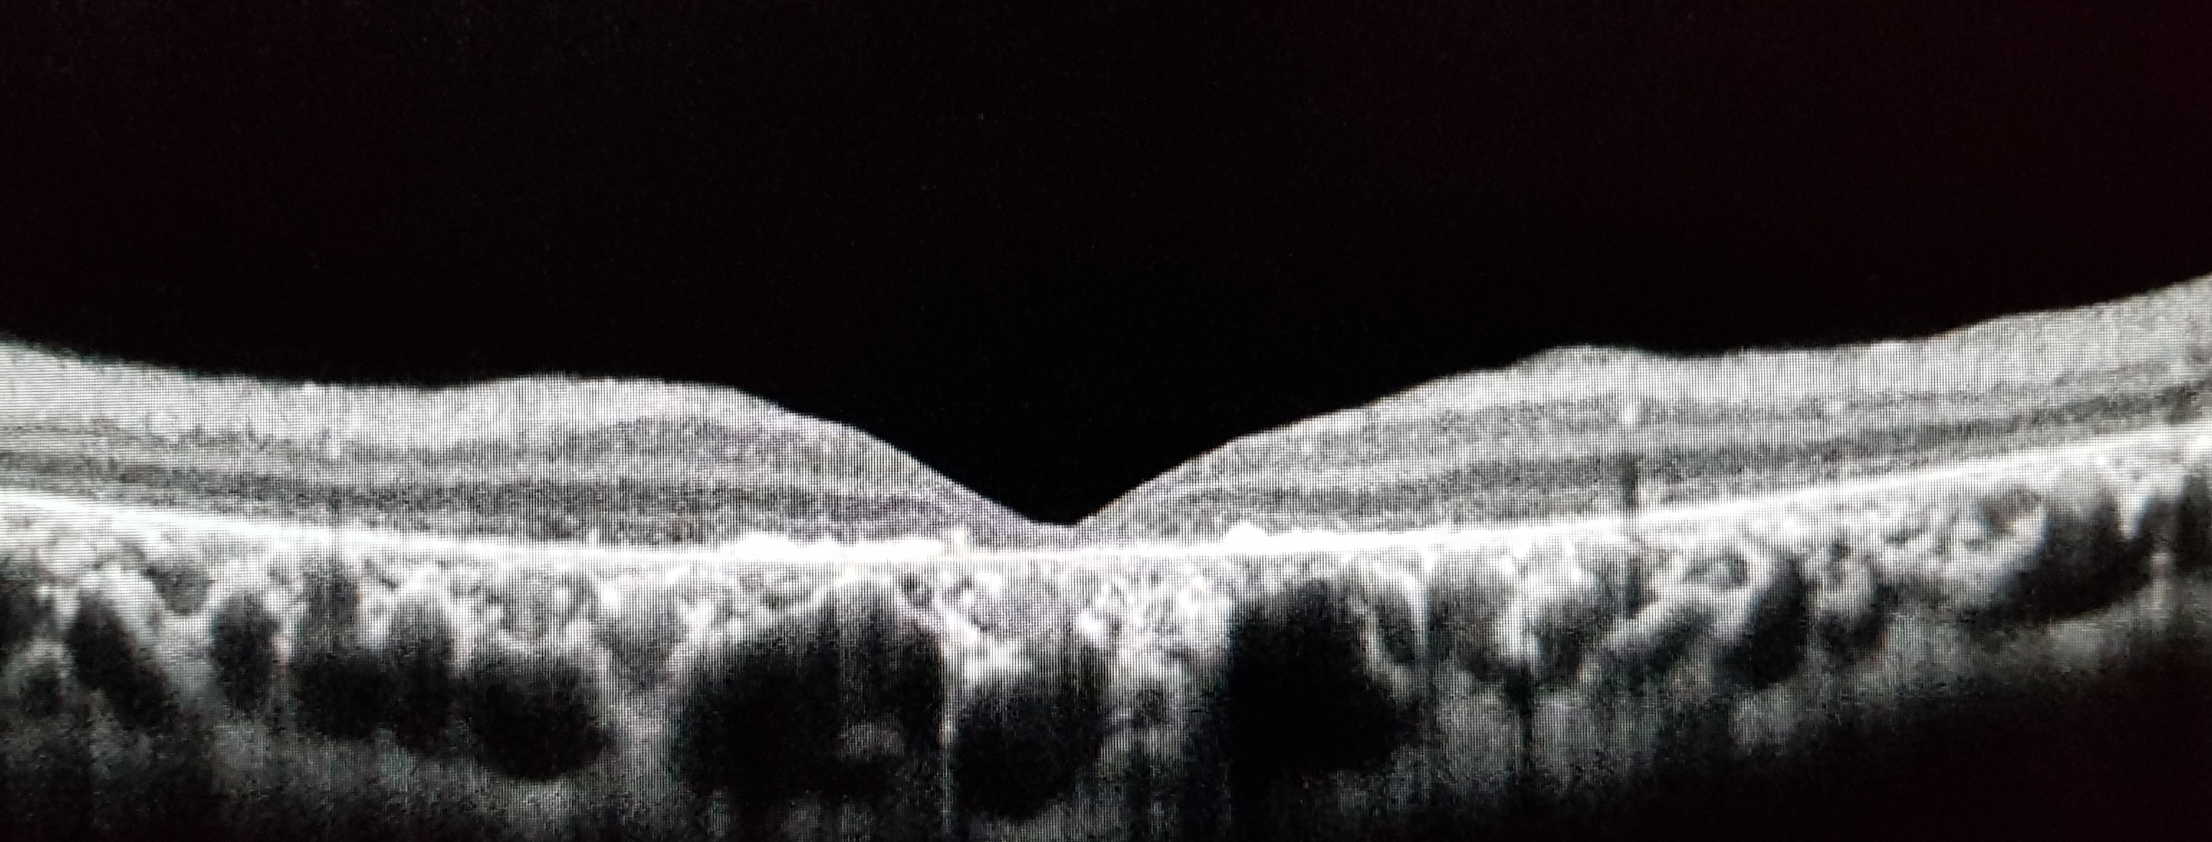
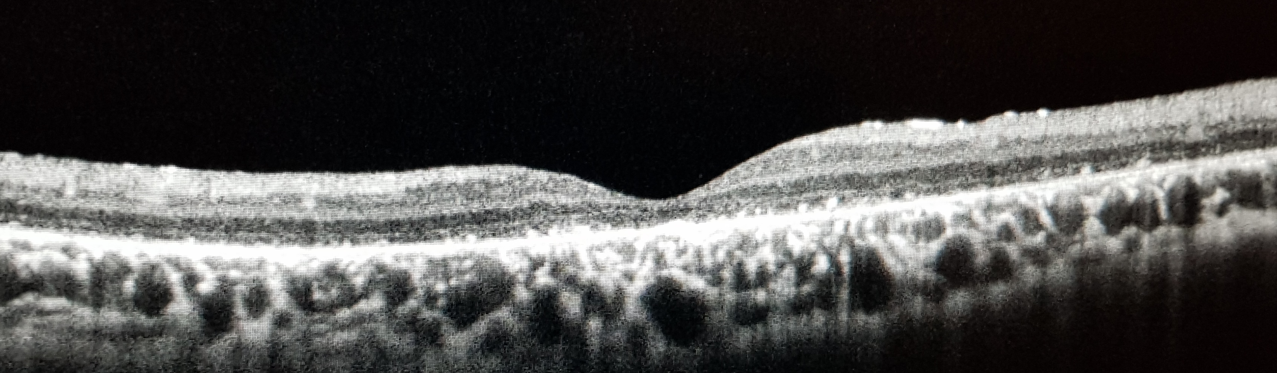

Slide 19
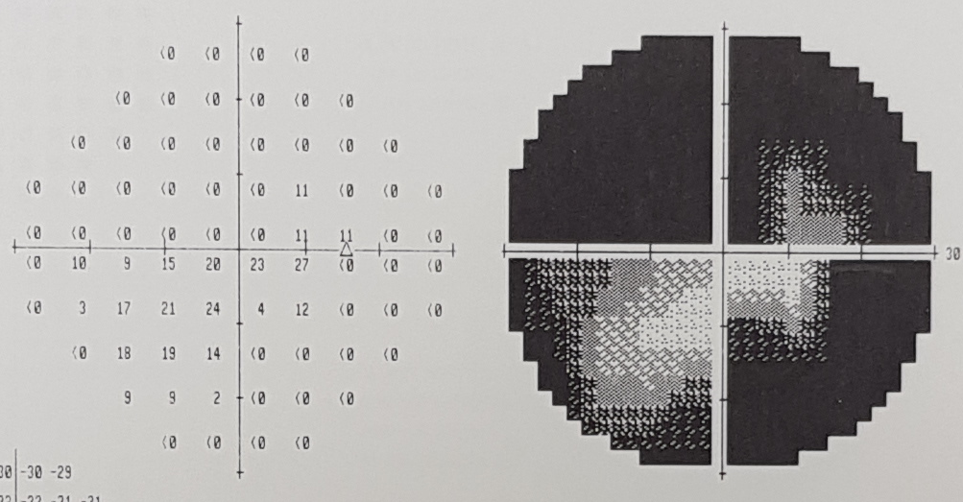
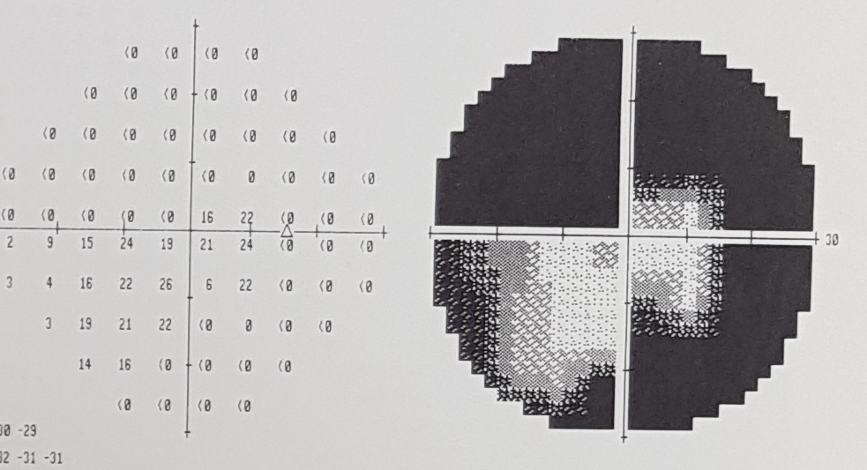
MD: -28.39/ - 27.96/ -26.56

Slide 20
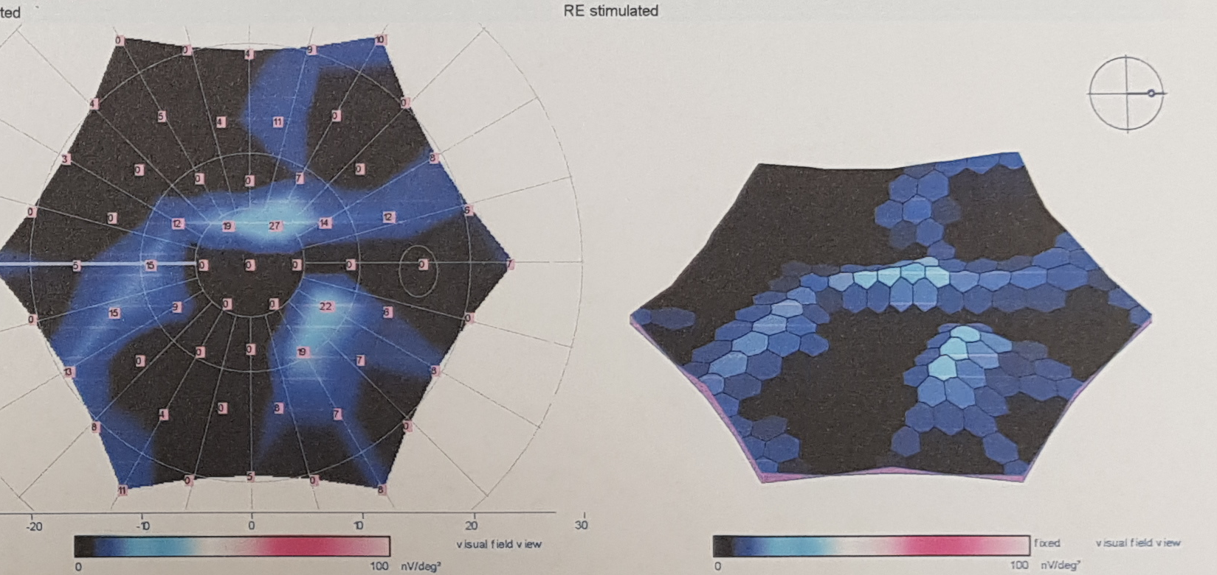
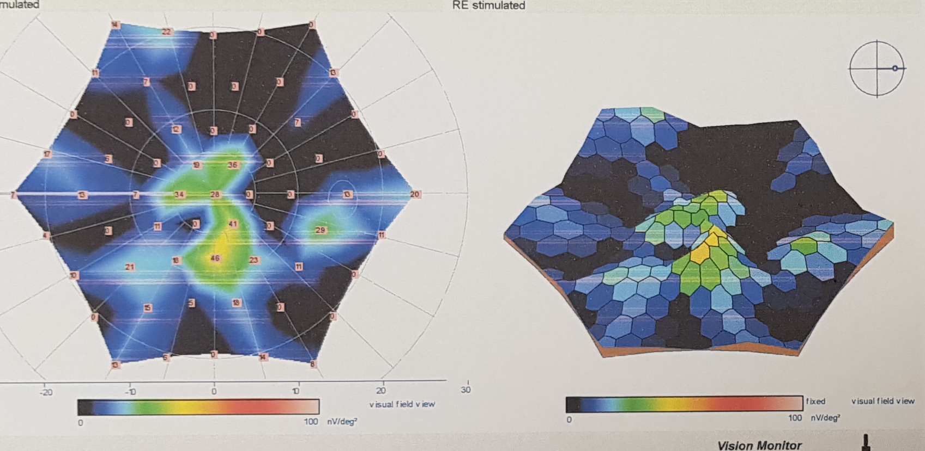

Slide 21
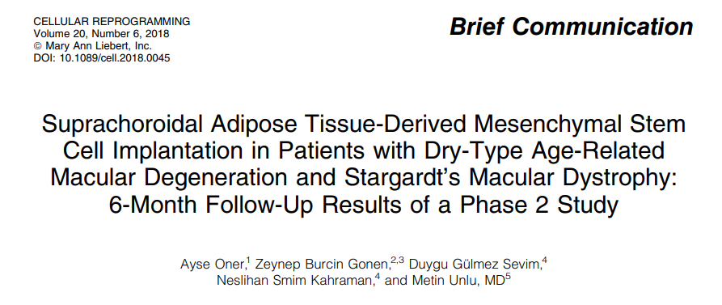
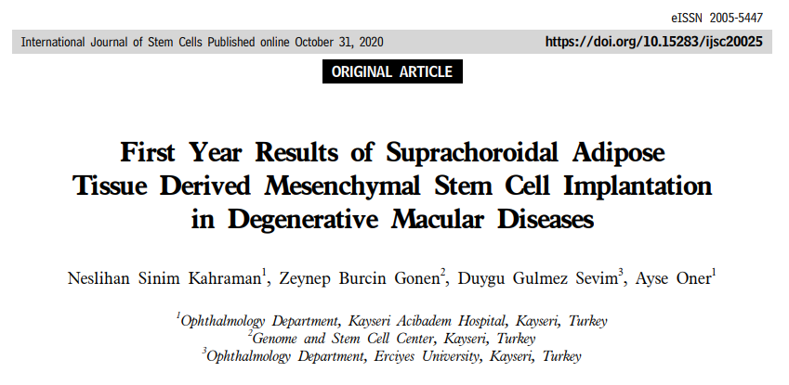
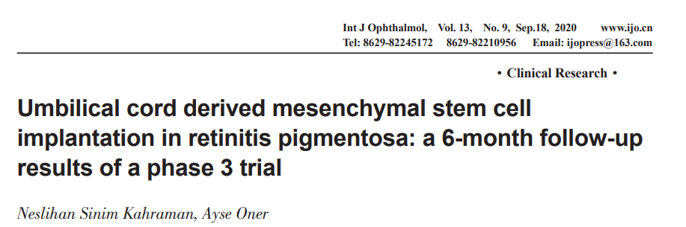

Slide 22
SONUÇLAR
Dejeneratif retina hastalığı olan pediatrik olguların tedavisinde suprakoroidal MKH uygulaması güvenli ve etkili bir tedavi seçeneği olabilir.
Bu konuda gelecekte yapılacak daha çok olgu içeren çalışmalara ihtiyaç vardır.

